Slide 1
Chapitre 1 :
Les matériaux qui nous entourent

Slide 2
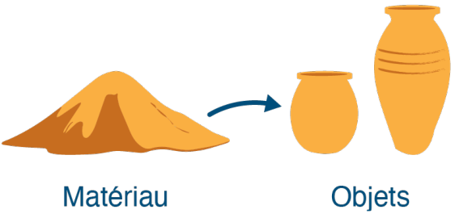
I- Qu’est ce qu’un matériau ?
Un matériau est une matière d’origine naturelle ou artificielle permettant de fabriquer des objets. Les matériaux peuvent être des métaux, des plastiques, du bois, du verre, etc.

Slide 3
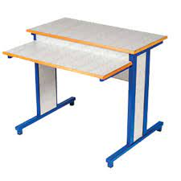
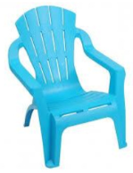

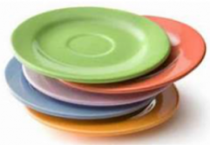
De quoi sont faits ces objets ?
Table
Chaise
Plat
Mirroir
- Bois
- Fer
- Plastique
- Céramique
- Verre
- Bois

Slide 4
Conclusion
Les matériaux sont les constituants des objets.

Slide 5
Question
Quelle est la difference entre objet et materiau ?
Les matériaux sont les constituants des objets.

Slide 6

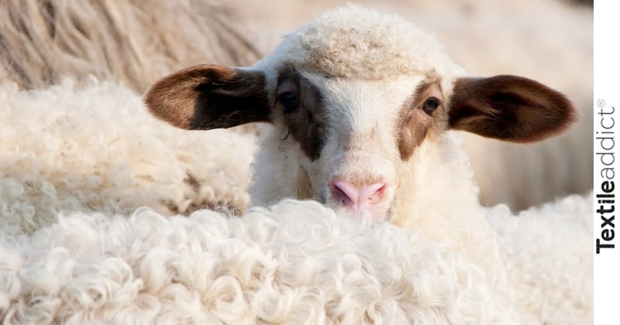
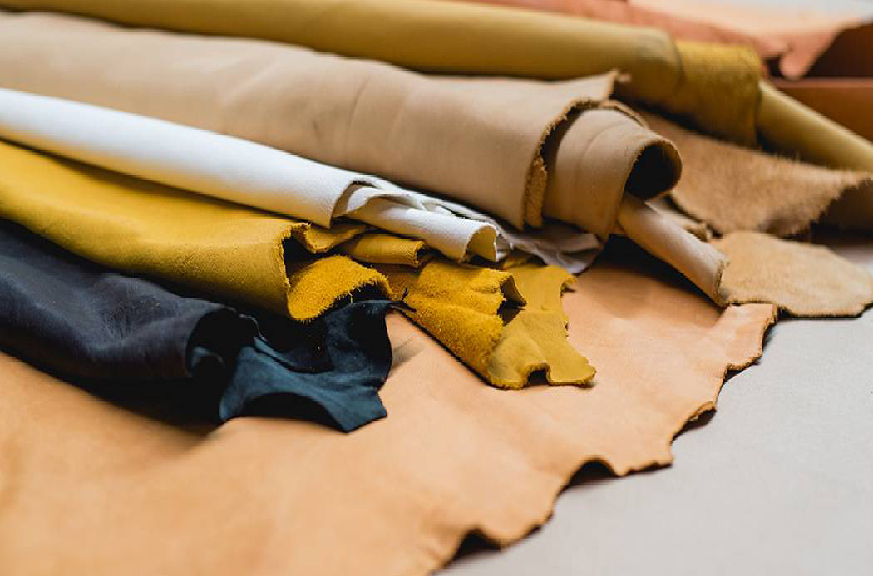
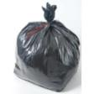
II- Les différentes familles de MATERIAUX et leurs propriétés
3 familles de matériaux :
Matériaux organiques on distingue deux catégories, les organiques naturels qui sont d'origine végétale ou animale (coton, cuir ...) et les organiques synthétiques (plastiques)
Propriétés : Mauvais conducteurs d’électricité et de chaleur
Le bois
La laine
Le cuir
Plastique

Slide 7
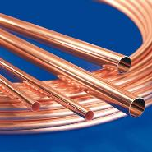

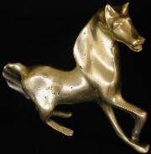
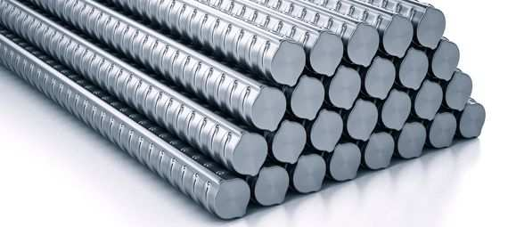
Les familles de matériaux
3 familles de matériaux :
Les matériaux métalliques : On distingue les métaux purs (fer, cuivre, or, aluminium) et les alliages qui sont un mélange homogène de deux ou plusieurs métaux (fer, cuivre, aluminium, bronze, etc)
Propriétés : ils conduisent l’électricité et la chaleur.
Fer
Cuivre
Aluminium
Bronze

Slide 8


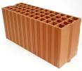

Les familles de matériaux
3 familles de matériaux :
Matériaux minéraux (céramiques et verres) Ils proviennent du sable, de l’argile et de la roche (céramique, verre).
Propriétés : isolants, durs et cassants
Terre cuite
Céramique
Porcelaine
Verre

Slide 9
Conclusion
Il existe 3 grandes familles de matériaux :
Les matériaux organiques
Les matériaux métalliques
Les matériaux minéraux (céramiques et verres)

Slide 10
Questions
A quelle famille de matériaux appartient le bois ?
A quelle famille de matériaux appartient le fer qui compose la canette ?
Organique
Métaux

Slide 11
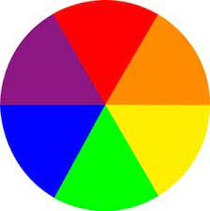

III- Reconnaitre un métal par ses propriétés physiques
Couleur
Magnétisme
Masse
Volumique (densité)
-Le cuivre est rouge
-Le zinc, l’aluminium et le fer sont gris
-Un métal peut être ou non attirée par un aimant.
-Le fer est attiré par un aimant.
Chaque métal est caractérisé par sa masse volumique
Fer: 7,9 g/cm³
Aluminum: 2,7 g/cm³
Cuivre: 8,9 g/cm³
Zinc: 7,1 g/cm³

Slide 12
Méthodes pour distinguer le cuivre, le fer, l'aluminium et le zinc
Test de couleur :
Quelle est la couleur du métal ?
Grise
Rouge
Ce sont le fer, le
zinc et l’aluminium
C’est le cuivre
Test à l’aimant:
le métal est-il attiré par un aimant ?
NON
OUI
Ce sont le zinc et l’aluminium
C’est le fer
Test de densité:
le métal est-il lourd ?
Le moins lourd
Le plus lourd
C’est l’aluminium
C’est le zinc

Slide 13
Conclusion
Les métaux peuvent être distingués les uns des autres en se basant sur des caractéristiques physiques comme leur couleur et leur densité.
le cuivre a une couleur rouge,
le fer est attiré par un aimant,
l'aluminium est le métal le plus léger.

Slide 14
Questions
Comment peut-on faire pour distnguer le fer de l'aluminium ?
Le fer est attiré par un aimant ; l'aluminium ne l'est pas.

Slide 15
Questions
Comment peut-on reconnaître le cuivre de le fer ?
Le fer est un métal gris ; le cuivre est un métal de couleur rouge.

Slide 16




Application
Tu as 4 métaux de forme cylindriques de meme volume, noté A, B, C et D.
A toi de trouver lequel est le fer, le zinc, le cuivre et l’aluminium.
A
B
C
D
C
Le métal A est de couleur rouge, donc c’est du CUIVRE
Le métal C est attiré par l’aiment, donc c’est du FER
Le métal B est plus léger, donc c’est de l’ALUMINIUM
Le métal D est du ZINC
Seul le métal C est attiré par l’aiment
B
D
190 g
500 g

Slide 17
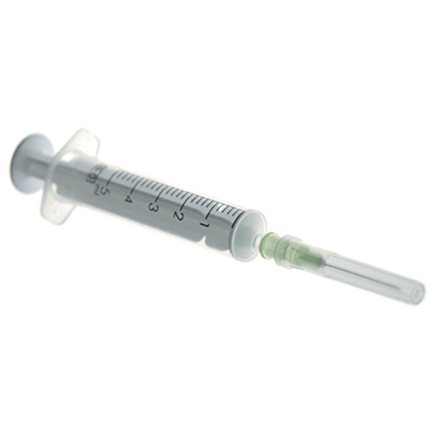
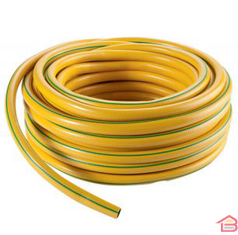
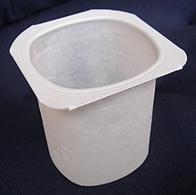
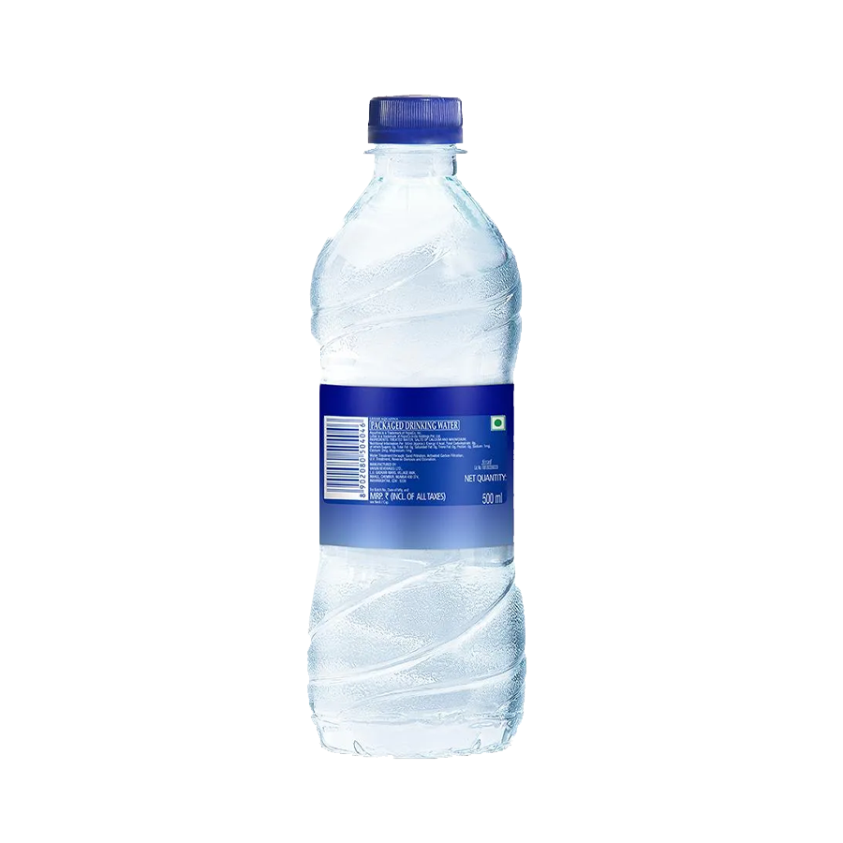
IV- Identification des matériaux plastiques
Nous limiterons notre étude aux 5 familles :
Le polyéthylène (PE) : Existe sous deux formes PEHD et PEBD, les sacs poubelle
Le polypropylène (PP) : Seringues jetables
Le polychlorure de vinyle (PVC) : Tuyau d’arrosage
Le polystyrène (PS) : Un pot de yaourt
Le polyéthylène téréphtalate (PET) : Bouteille d’eau minérale
Seringues
Tuyau
Un pot de yaourt
Bouteille

Slide 18

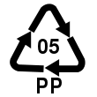




Identification des matériaux plastiques
LECTURE DU SYMBOLE (pictogramme) OU DU NUMERO
→ Le numéro 1 correspond au PET
→ Le numéro 5 correspond au PP
→ Le numéro 3 correspond au PVC
→ Le numéro 6 correspond au PS
→ Les numéros 2 et 4 correspond au PE

Slide 19
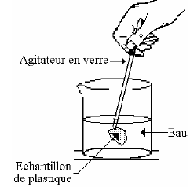
Identification des matériaux plastiques
Test de densité
Donnée :
ρeau douce ≈ 1 g/cm³
ρeau salée ≈ 1.1 g/cm³
Le PP et PE (ρPP ou PE ≈ 0,9 g/cm³) flotte sur l'eau douce
Le PS (ρPS ≈ 1,05 g/cm³) flotte sur l'eau salée
Le PET et PVC (ρPET ou PVC ≈ 1,4 g/cm³) coule dans l'eau salée

Slide 20

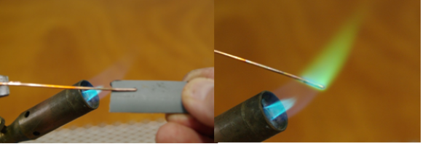
Identification des matériaux plastiques
Test de la couleur de la flamme
Test de l'eau bouillante
la flamme devient verte si on chauffe un fil de cuivre recouvert de PVC
L'échantillon de PET s'enroule sur lui-même

Slide 21
Méthodes pour distinguer le PE, le PP, le PS, le PET et le PVC
Test de densité :
Flotte sur l’eau douce ?
OUI
NON
L'échantillon s'étire-t-il beaucoup?
Test de densité :
Flotte sur l’eau salée ?
OUI
NON
NON
OUI
PE
PP
Test de l'eau bouillante
Se rétracte-t-il dans l'eau bouillante?
PS
OUI
NON
PET
PVC

Slide 22
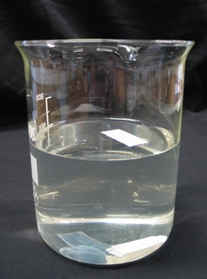
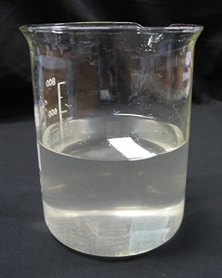




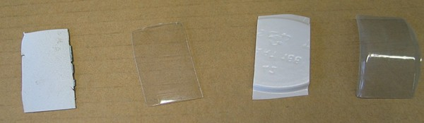
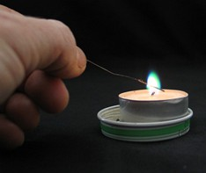
Application
Tu as 4 morceaux de plastique noté A, B, C et D.
A toi de trouver lequel est le PE, le PET, le PS et le PVC.
A
C
B
C
D
B
D
A flotte sur l’eau douce donc c’est du PE
C flotte sur l’eau salée donc c’est du PS
La couleur de la flamme est verte donc D c’est du PVC
B donc c’est du PET
Test de la couleur de la flamme réalisé sur l'échantillon D

